Slide 1
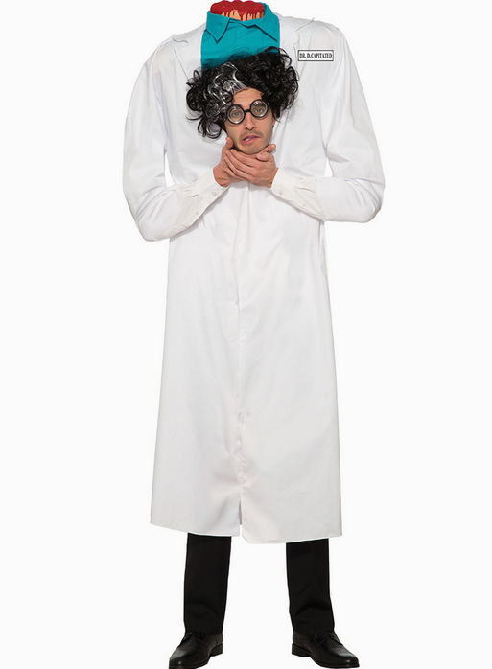
Lo studio Eco-color-doppler TSA
Tnfp Venturi Damiano
Ospedale San Jacopo Pistoia

Slide 2

Tecnico di neurofisiopatologia
Laurea triennale professioni sanitarie tecniche.
Dal 2018 Albo professionale.
Il profilo professionale comprendere la conoscenza degli aspetti teorici e pratici della diagnostica cerebrovascolare con ultrasuoni.
Nel 2014 esecuzione di circa 700 esami, supervisione DR. Volpi G..
Dal 2015 in autonomia gestione ambulatorio ecocolordoppler TSA per 1 giorno a settimana.
Formazione di 3 tecnici .
In previsione implementazione attività con DTC.

Slide 3
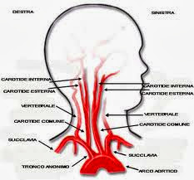
Eco-color-doppler vasi epiaortici
Studio delle arterie carotidi: C. comune, C. interna, C. esterna.
Studio delle arterie vertebrali: origine V0, tratto pretrasversario V1, tratto intertrasversario V2.
Studio arterie succlavie.
Studio arterie oftalmiche.

Slide 4
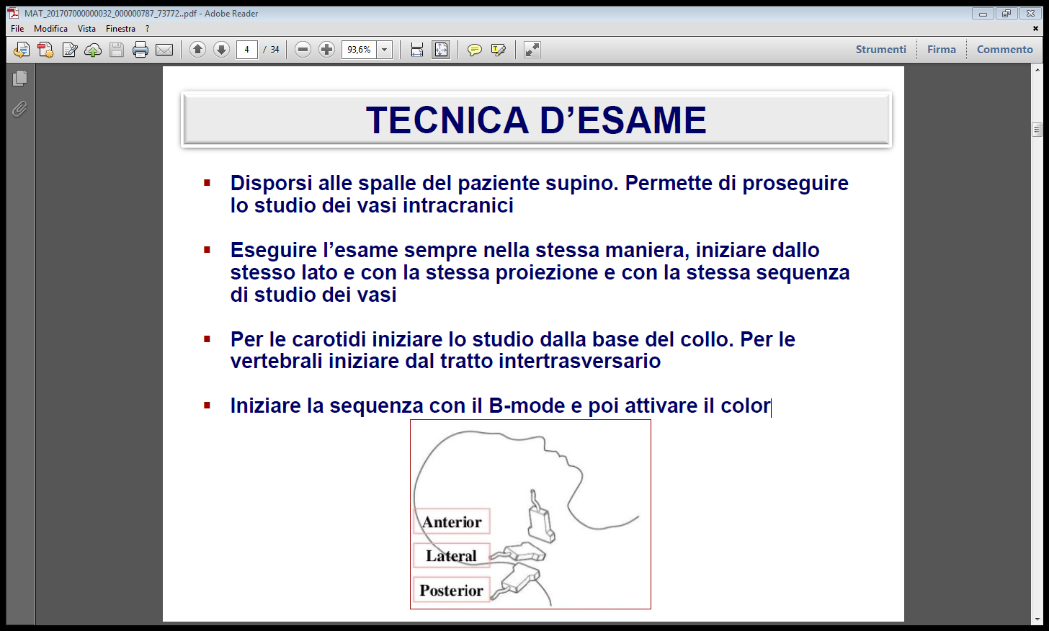
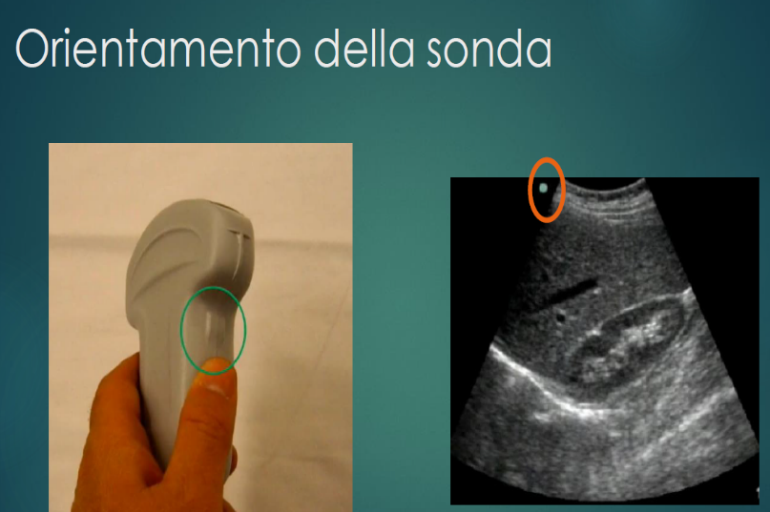
Tecnica di esame
Proiezione trasversale
( In presenza di curvature , specie alla
biforcazione, passeremo ad una
visualizzazione longitudinale)
Tre proiezioni longitudinali:
Antero-posteriore
Latero-laterale
Postero-anteriore
Sequenza impostazioni apparecchio:
B-mode , scala di grigi.
Color.
PW , doppler pulsato.
Attenzione all’orientamento della sonda. Usare sempre lo stesso.

Slide 5
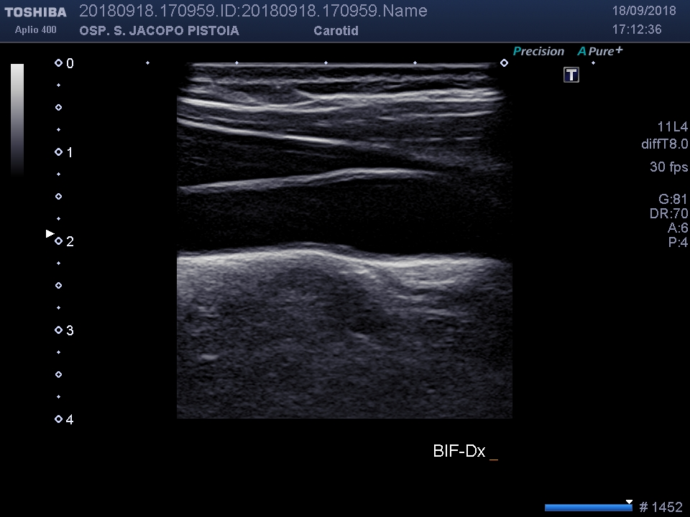
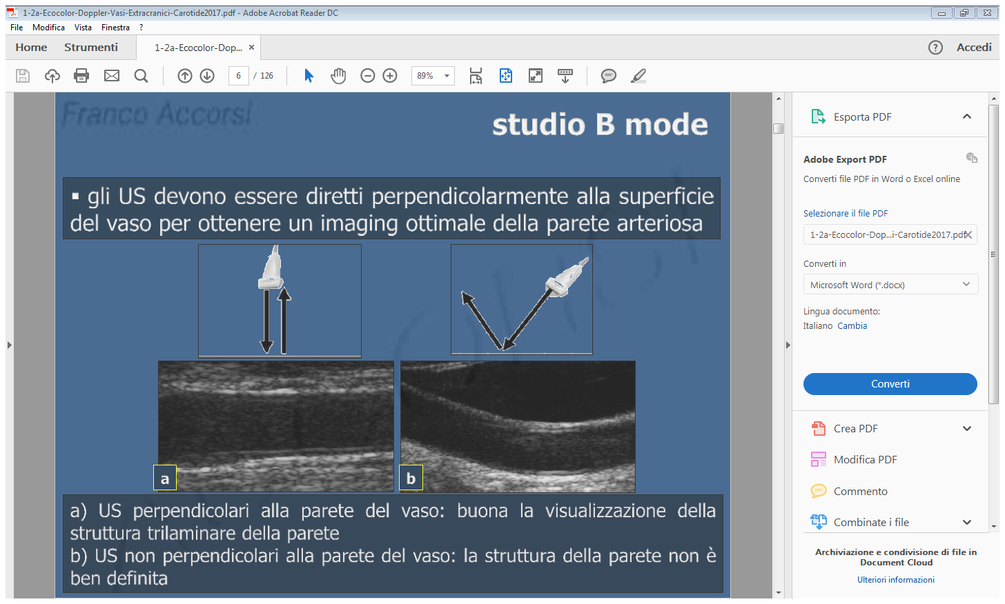
Ecografia B-mode
Per lo studio dei vasi cerebro-afferenti viene utilizzata una sonda lineare operante a 7,5-10 MHZ.
B (brightness=luminosità)- mode: scala di grigi secondo ecogenicità delle strutture attraversate dagli ultrasuoni..
L’ immagine della sezione del corpo viene costruita convertendo le onde riflesse degli ultrasuoni.
I punti bianchi stanno a significare la presenza di un' immagine chiamata iperecogena (es : parete del vaso, ateroma.. ), mentre i punti neri di un' immagine ipo-anaecogena (es: il sangue, liquidi, ateroma…).
Con gli ecografi real-time l'immagine viene costantemente ricostruita con una rappresentazione continua in tempo reale.

Slide 6
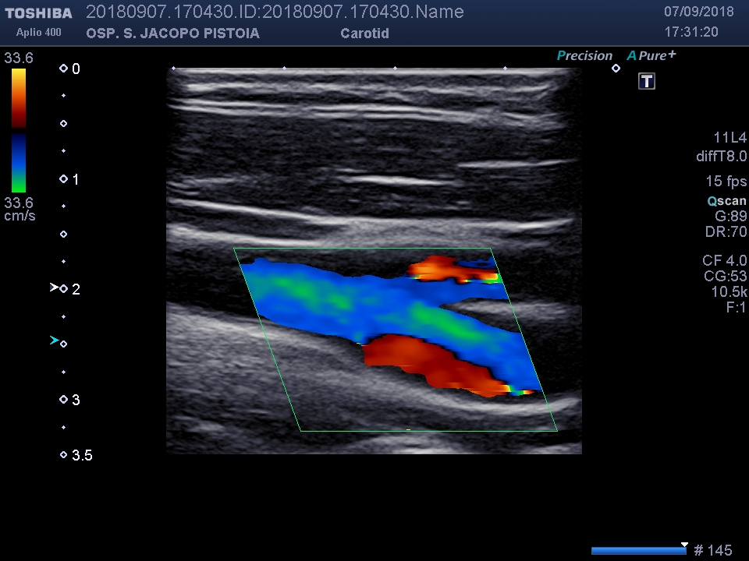
Ecografia Duplex
Unisce le informazioni velocimetriche a quelle morfologiche.
Color-duplex sonography utilizza un codice
cromatico che definisce:
La direzione: blu flusso in allontanamento
rosso flusso in avvicinamento
La frequenza (velocità di flusso), la varianza.
La tonalità dei colori (grado di saturazione) è in rapporto alla velocità, media del flusso ; i colori saturi (rosso scuro, bleu scuro) indicano velocità più basse; la desaturazione del colore (bianco, rosa ed celeste chiaro) indica le velocità più alte.
n.b.:- il mosaico di colori in un vaso rappresenta un flusso di tipo turbolento.
-il fenomeno dell’aliasing si previene con la regolazione della PRF.
-fare attenzione all’angolo d’insonazione.
Notes:
6

Slide 7
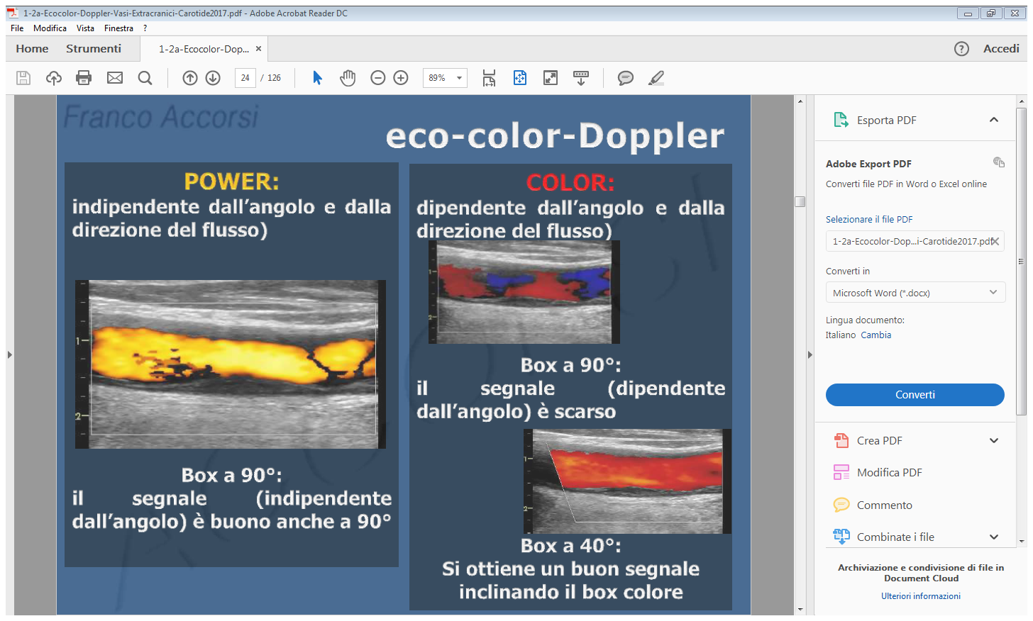
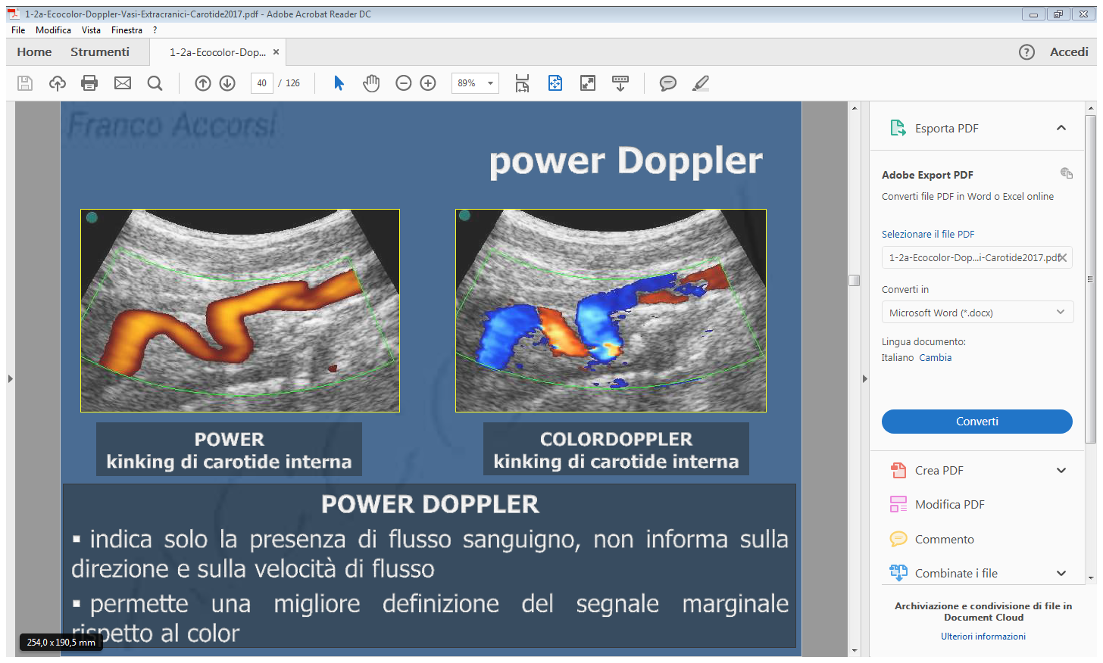
Power doppler
In alternativa si può usare il power doppler, la cui ampiezza è determinata dalla densità delle cellule ematiche. Il colore rappresenta l’entità del flusso anziché la frequenza del segnale Doppler .IL segnale è indipendente dall’angolo e dalla direzione del flusso. Permette una definizione migliore del segnale marginale rispetto al color.

Slide 8
Velocimetria doppler pulsato PW.
Tramite la flussimetria ad onda pulsata a finestra multipla otteniamo il profilo della velocità di scorrimento del sangue nel punto esplorato.
Una volta individuata la zona del vaso di interesse per una valutazione velocimetrica corretta l’operatore deve utilizzare un angolo d’incidenza compreso tra 40-60°, per evitare misurazioni errate.
Notes:
8

Slide 9
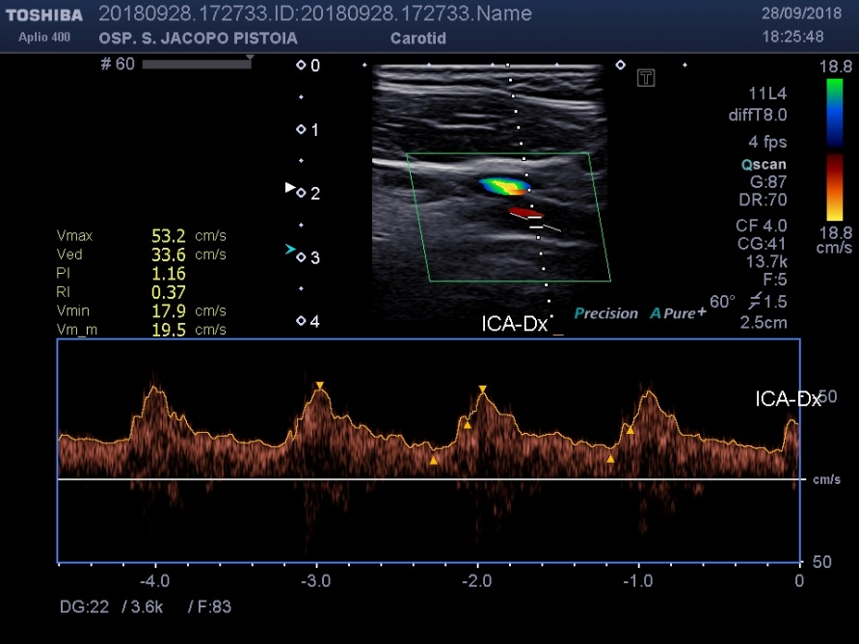
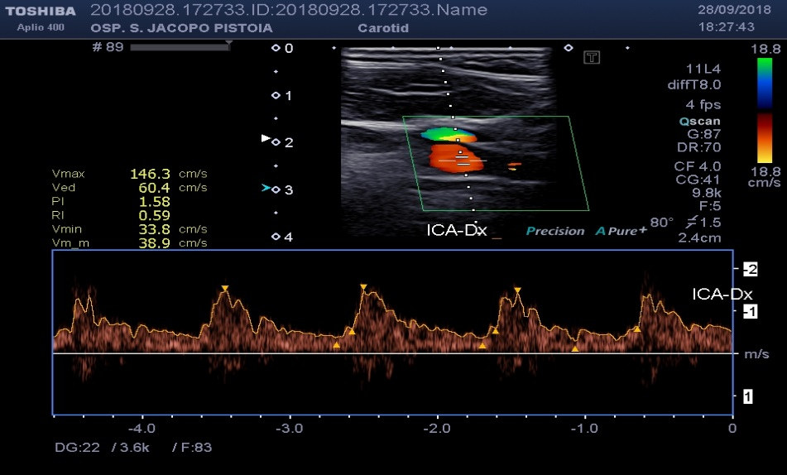
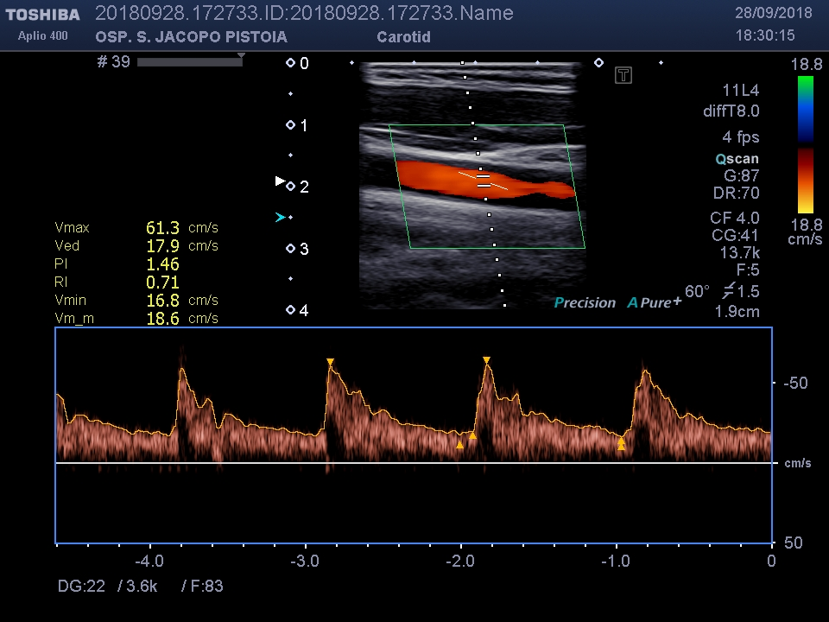
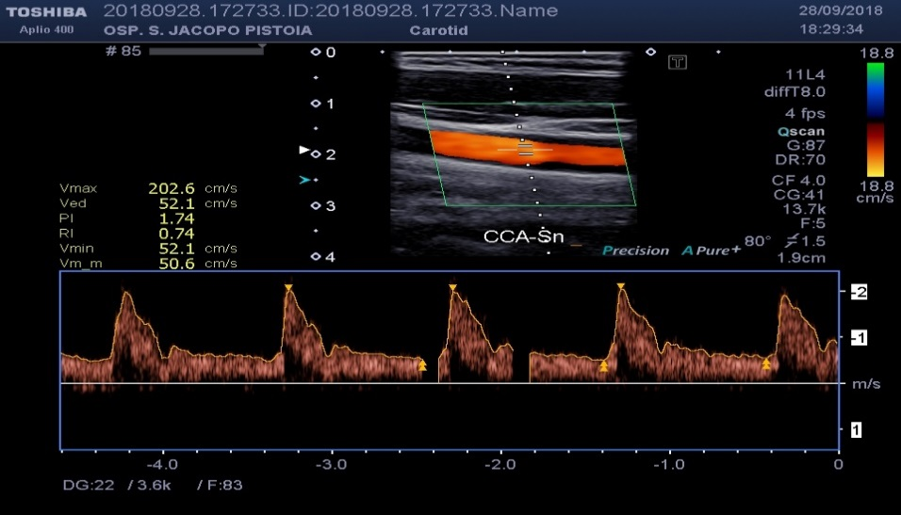
Angolo doppler PW

Slide 10
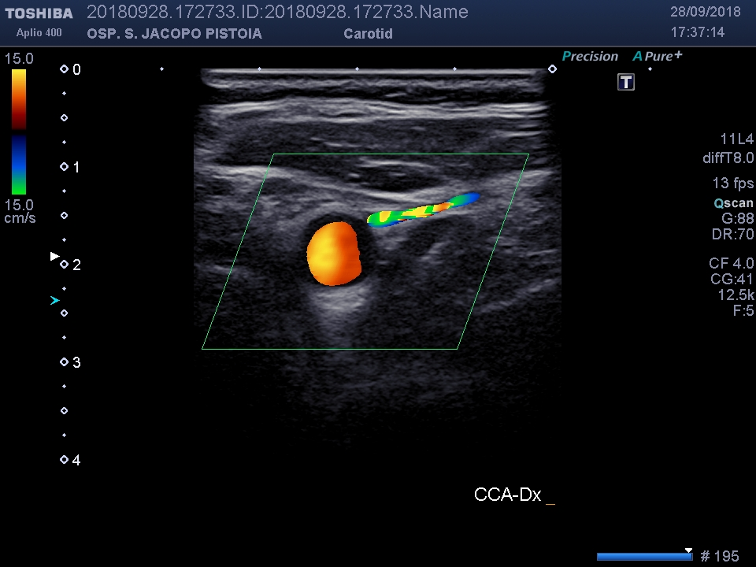
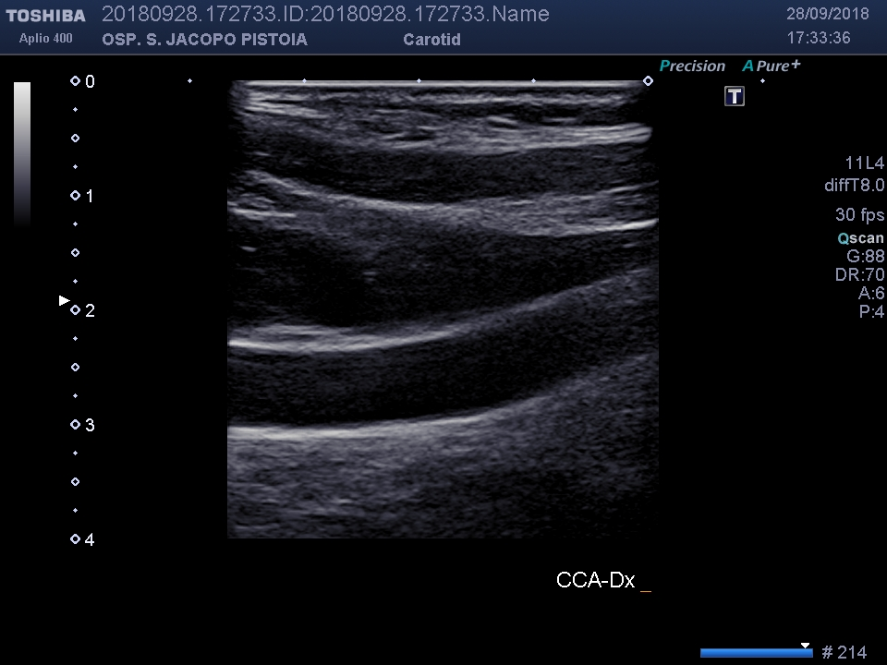
Proiezione trasversale
C.Comune.
Proiezione longitudinale CCA
Si dispone la sonda in senso longitudinale. Si inizia dalla base del collo e si sale con la sonda dopo aver visualizzato la carotide comune al centro dell’immagine, verso l’alto.
Si inizia dalla base del collo e si sale con la sonda, dopo aver visualizzato la carotide comune al centro dell’immagine, verso l’alto

Slide 11
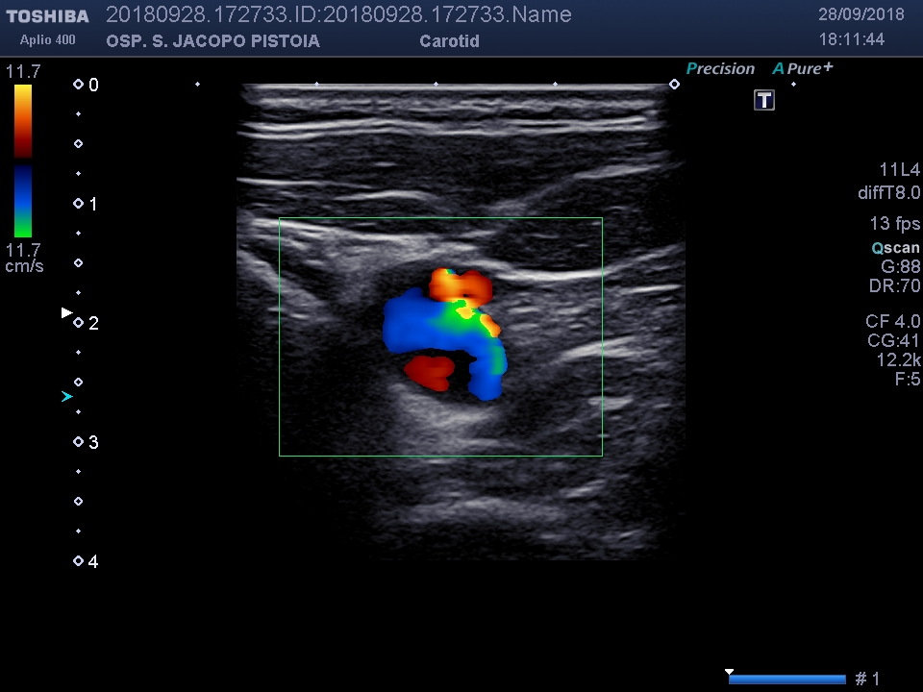
Proiezione trasversale bulbo carotideo.
Quando l’arteria comune inizia ad aumentare di calibro siamo sul bulbo carotideo.

Slide 12
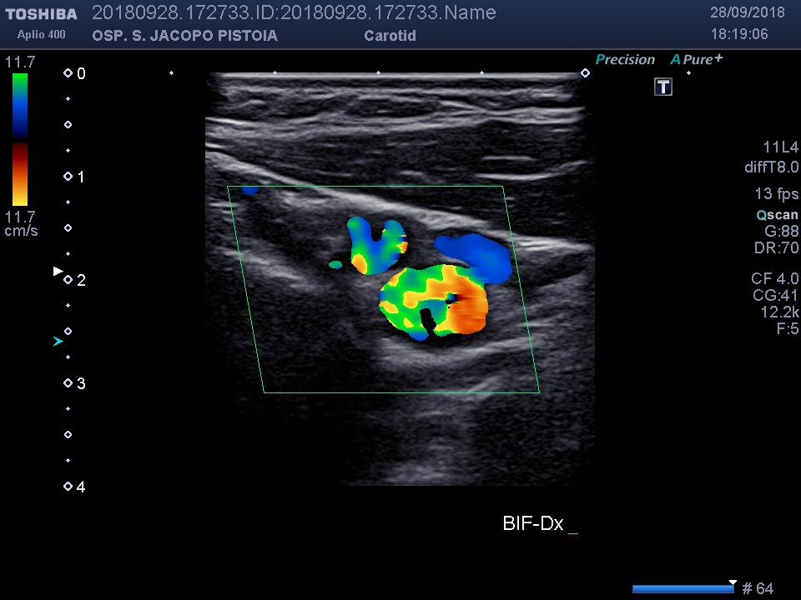
Proiezione trasversale biforcazione carotidea.
Dal bulbo carotideo che si riconosce per l’aumento di calibro, salendo ancora visualizzeremo la biforcazione carotidea, all’incirca all’altezza di C4.

Slide 13
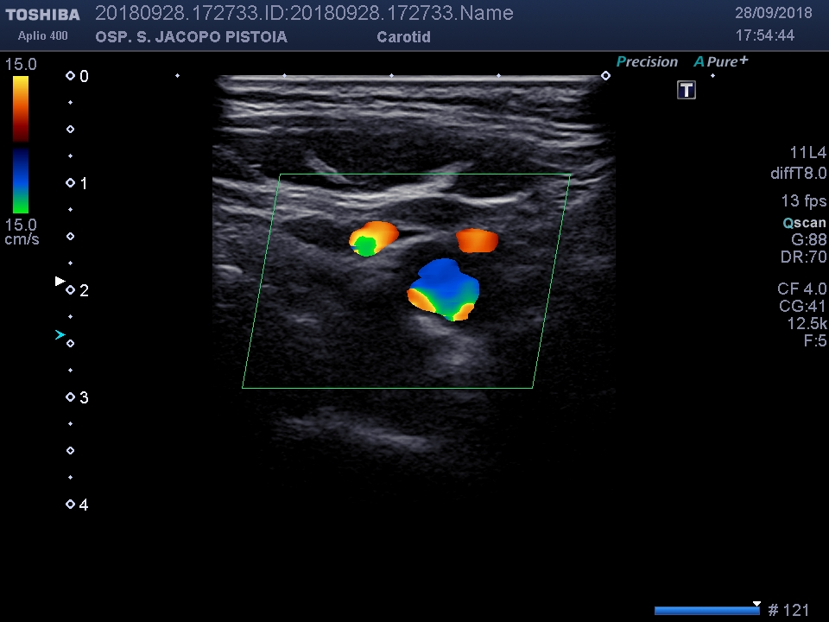
Proiezione trasversale carotide interna ed esterna
Salendo ancora vedremo le 2 carotidi esterna ed interna, cercheremo di seguire quest’ultima fin dove è possibile.
C.E.
C.I.

Slide 14
Proiezione longitudinale bulbo e biforcazione carotidea
Salendo cranialmente ritroviamo il bulbo e la biforcazione carotidea.
Caratteristico del bulbo è la turbolenza del flusso che si evidenzia con cambio di colore.
C.E.
C.C.
C.I.
Bulbo carotideo
Biforcazione carotidea

Slide 15
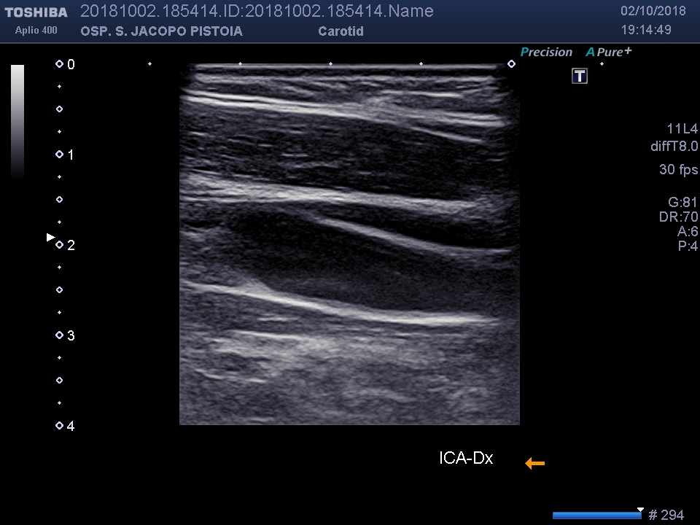
Proiezione longitudinale ICA.
Una volta individuato il bulbo carotideo (parte larga) si ruota la testa della sonda lateralmente, cercando di mantenere ferma la coda sulla carotide comune, e si visualizza la carotide interna, che poi andrà seguita fino alla parte più distale visualizzabile.

Slide 16
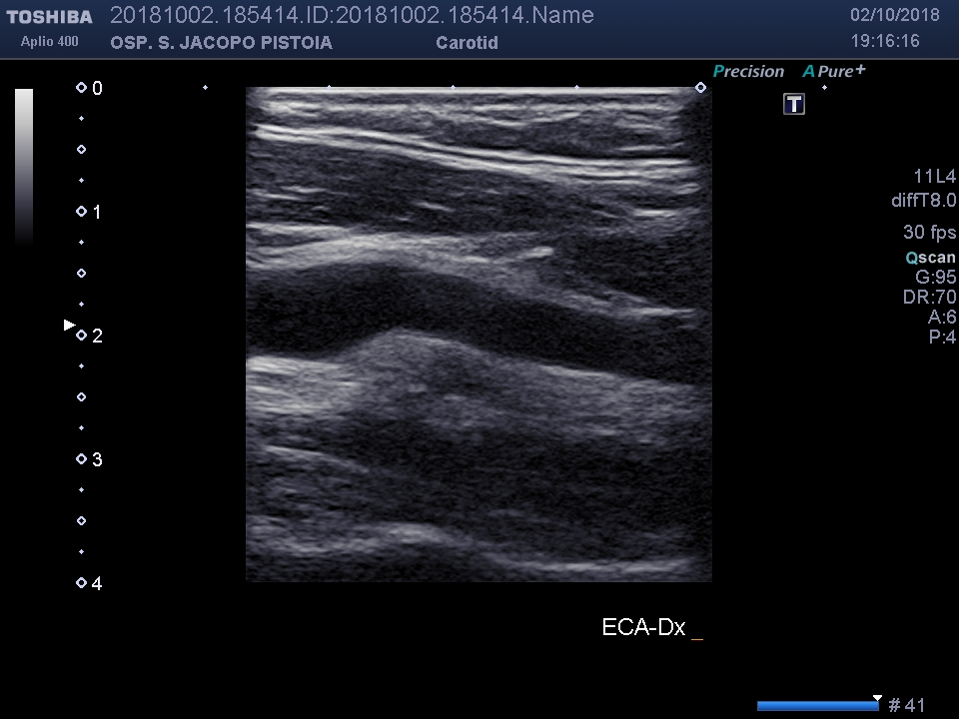
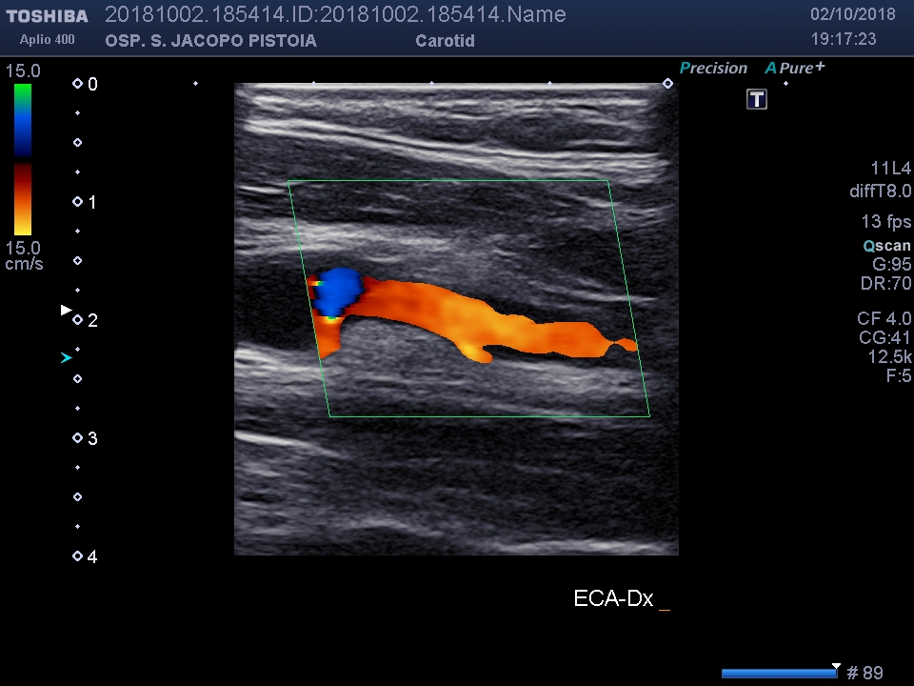
Proiezione longitudinale ECA.
Si ritorna sul bulbo carotideo (parte larga) e si gira la testa della sonda medialmente, cercando di mantenere ferma la coda sulla carotide comune, e si visualizza la carotide esterna.
In genere ha un calibro più piccolo dell’ICA e spesso si riconosce per le sue diramazioni (rami della tiroidea).

Slide 17
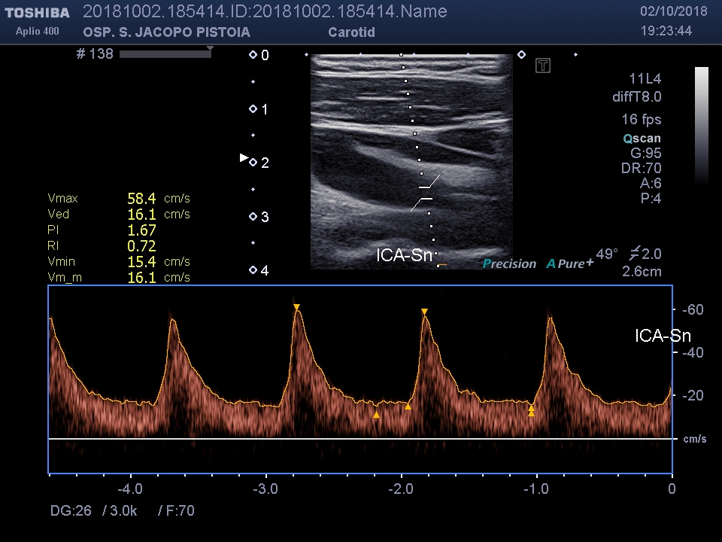
Analisi spettrale della Carotide Interna
Carotide Interna: distretto a bassa resistenza
Componente sistolica ben elevata
Componente diastolica ben rappresentata ,25-50% della velocità di picco sistolico.

Slide 18
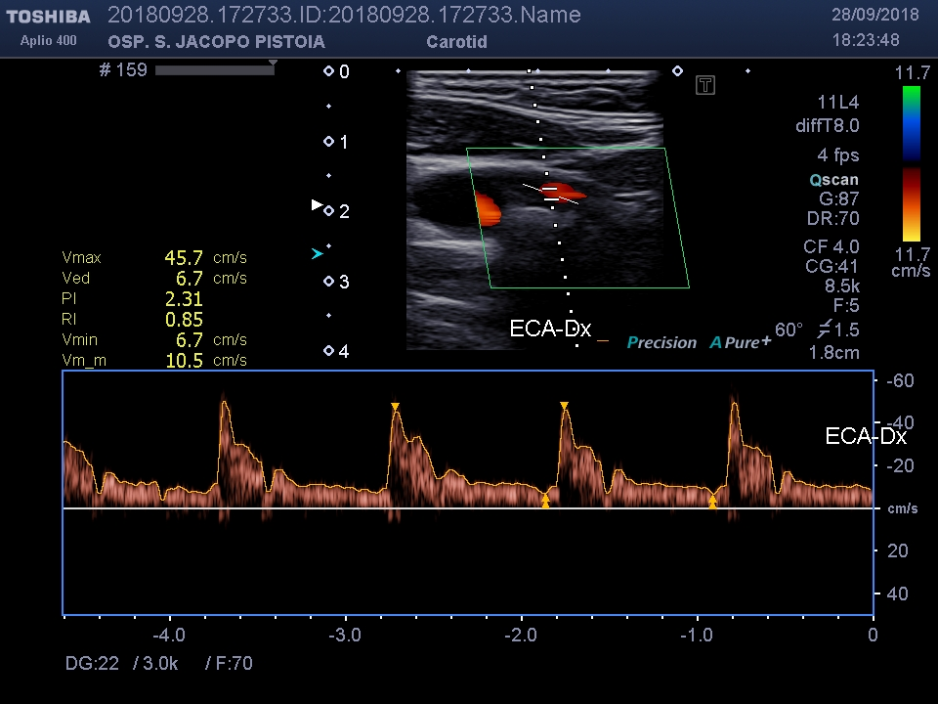
Analisi spettrale della Carotide Esterna
Carotide Esterna: orientata verso la madibola (ant. e medialmente), è un distretto ad alta resistenza.
Velocità di fine diastole pari al 10-20% della velocità di picco sistolico.

Slide 19
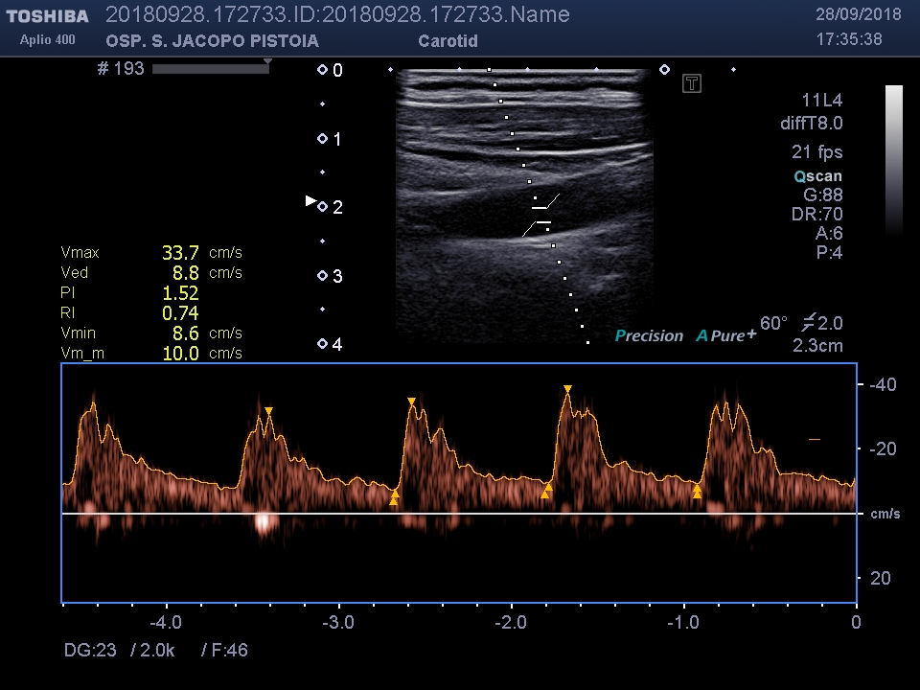
Analisi spettrale carotide comune
Carotide Comune: è una via di mezzo tra le due precedenti
Risente sia del distretto ad alta resistenza che di quello a bassa resistenza

Slide 20
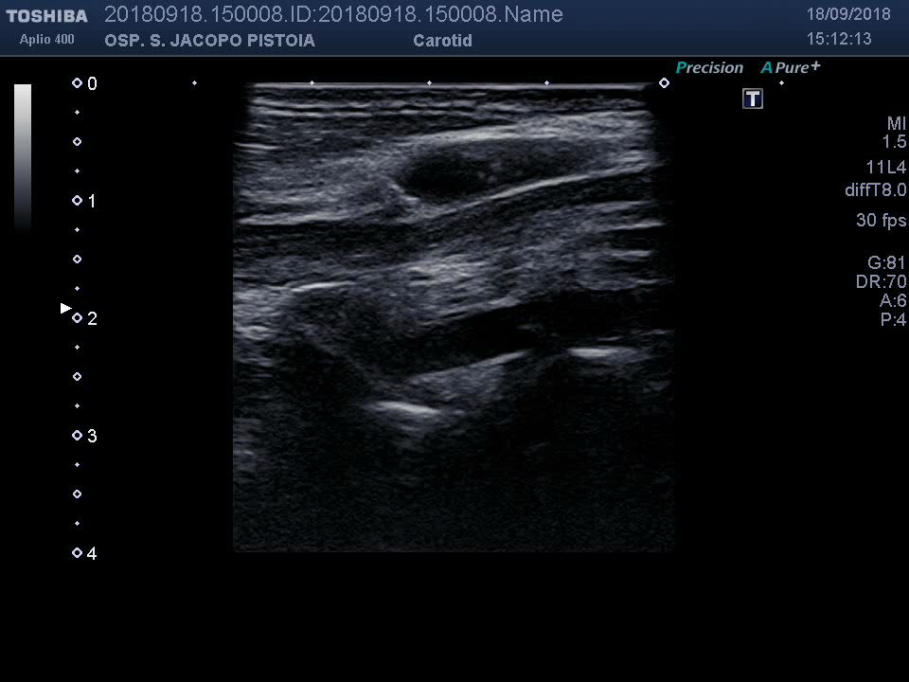
Studio arterie vertebrali

Slide 21
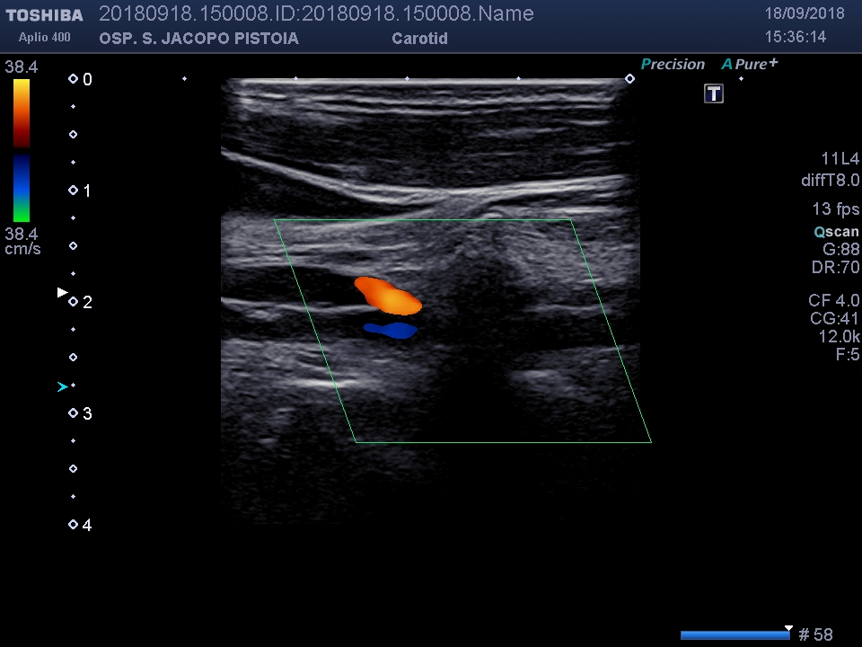
Arterie vertebrali: tratto intertrasversario V2
E’ il tratto più facilmente studiabile, nei punti in cui i processi trasversi vertebrali non coprono il vaso.
La vena si trova sopra l’arteria sotto
Lo spettro velocimetrico è abbastanza simile alla C.I., distretto a bassa resistenza, componente diastolica ben rappresentata.

Slide 22
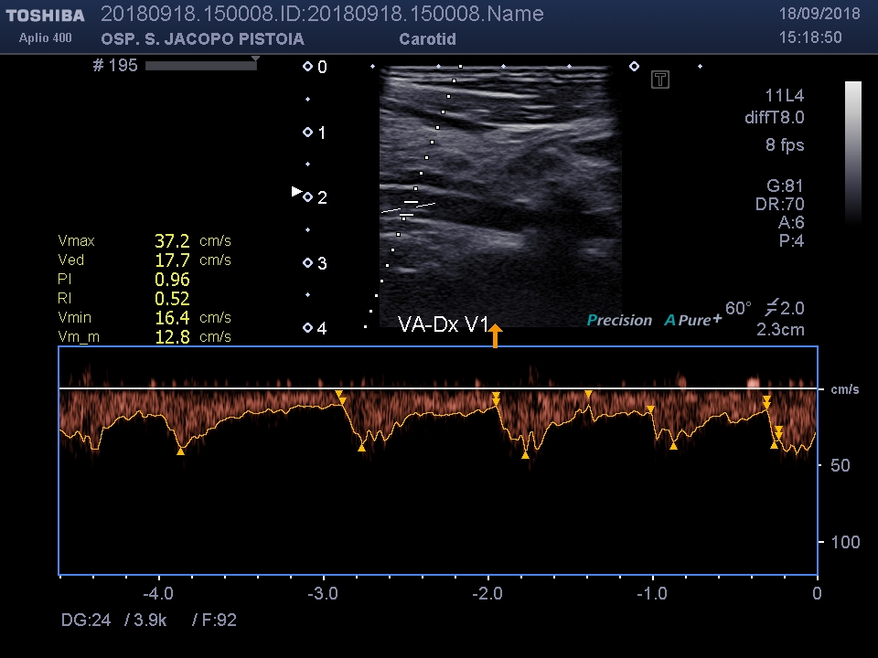
Tratto pretrasversario V1
Decorsi tortuosi possono rendere difficile seguire il vaso.
La tortuosità di questo tratto aumenta con l’età perché è un tratto libero.
Flussimetria simile a V2.

Slide 23
Origine V0
E’ il tratto più difficile da studiare.
L’origine dell’A. V. tende a diventare tortuosa con l’aumentare dell’età.

Slide 24
PLACCA CAROTIDEA

Slide 26
Morfologia placca
Disposizione: Ecogenicità: Composizione: Superficie:
Eccentrica Anaecogena Omogenea Regolare
Concentrica Isoecogena Disomogenea Irregolare
o eterogenea
Iperecogena Ulcerata
o calcifica

Slide 27
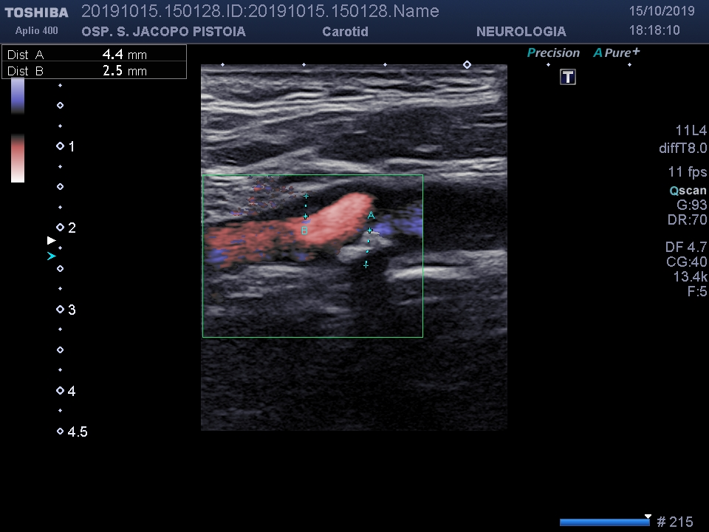
Iperecogena (A)
Anaecogena (B)

Slide 28
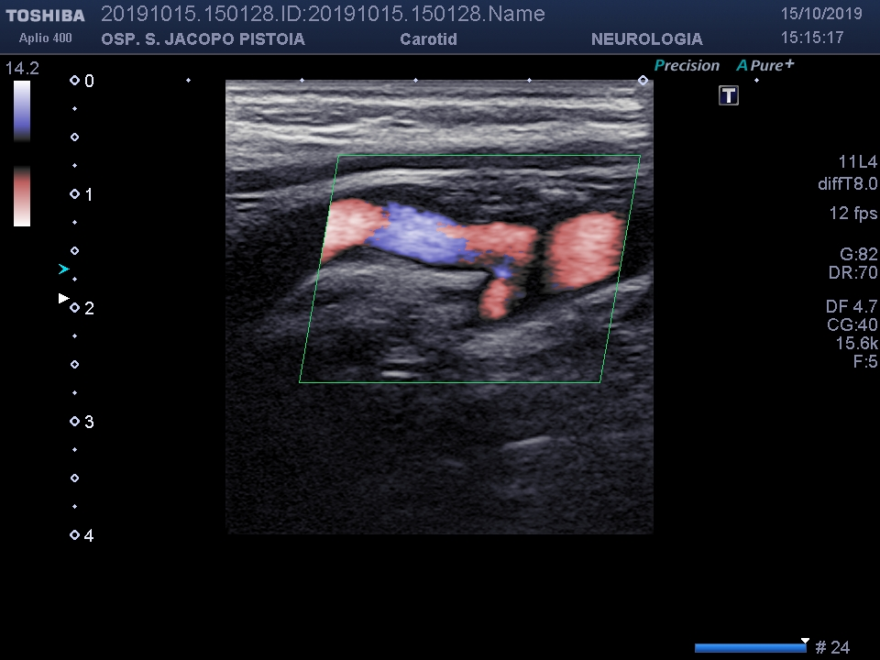
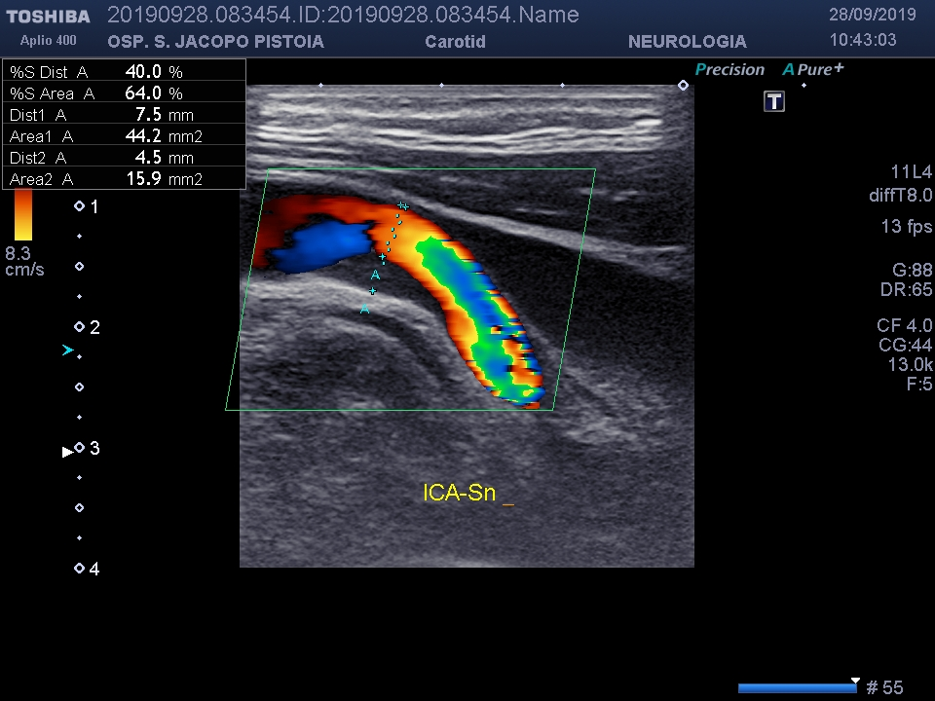
Disomogenea
Omogenea

Slide 32
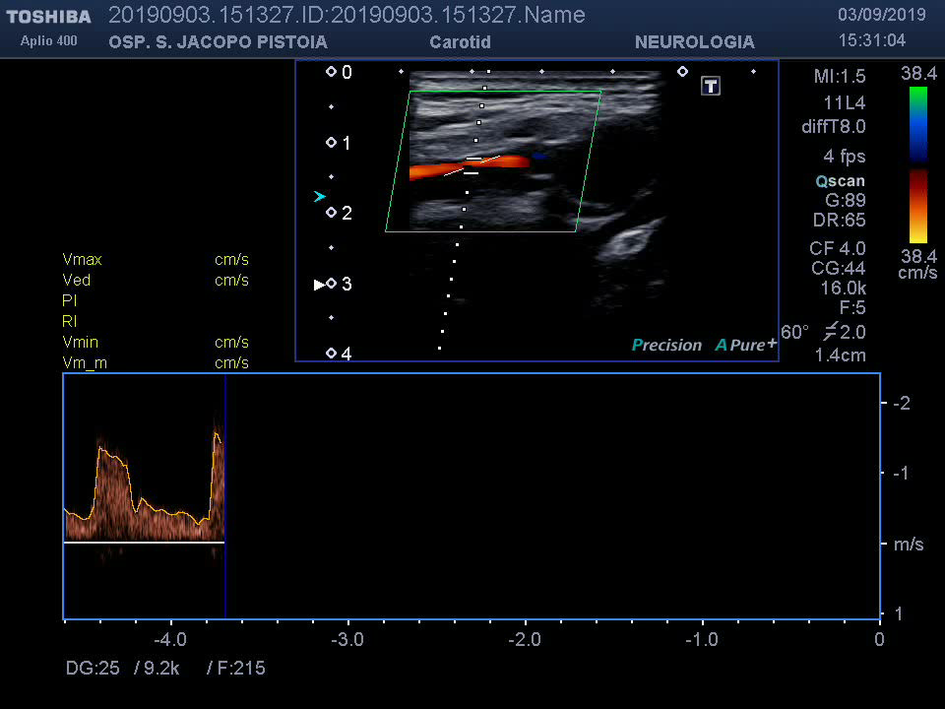
Ateromasia eccentrica , disomogenea prevalentemnte anaecogena a margini regolari su origine di carotide interna.
Alterazioni velocimetriche VPS 170-180 cm/s.
Stenosi valutabile intorno al 60%.

Slide 33
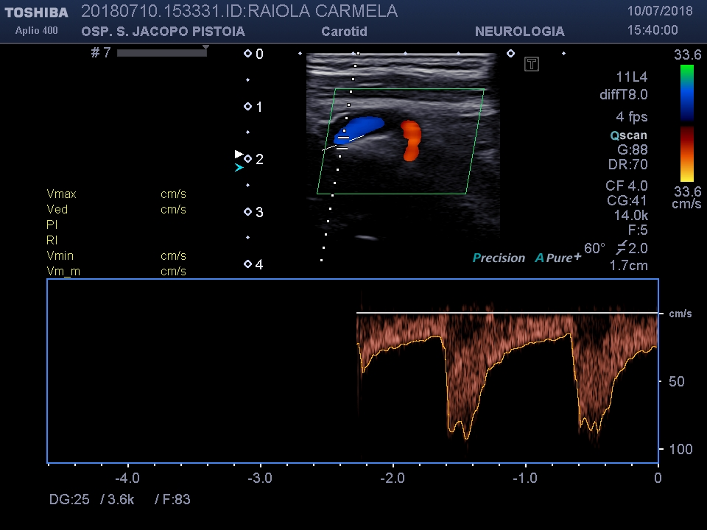
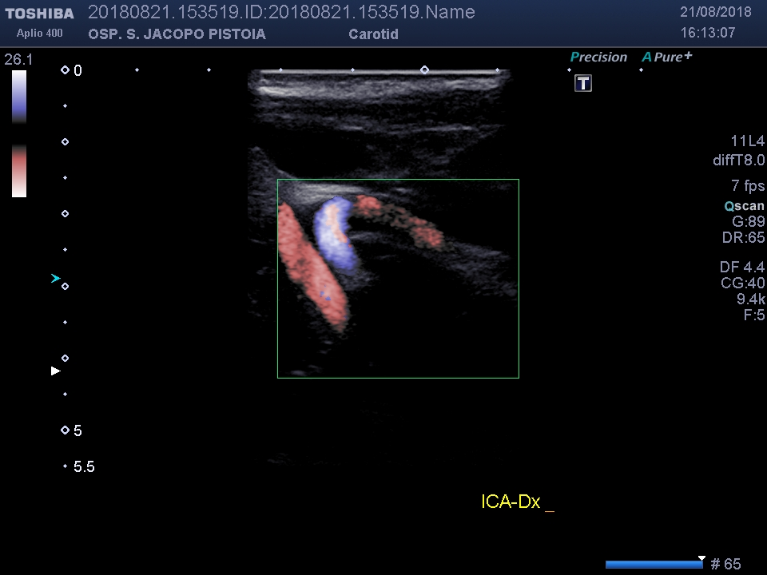
Kinking Coiling

Slide 34
Grazie per l’attenzione

